Slide 1
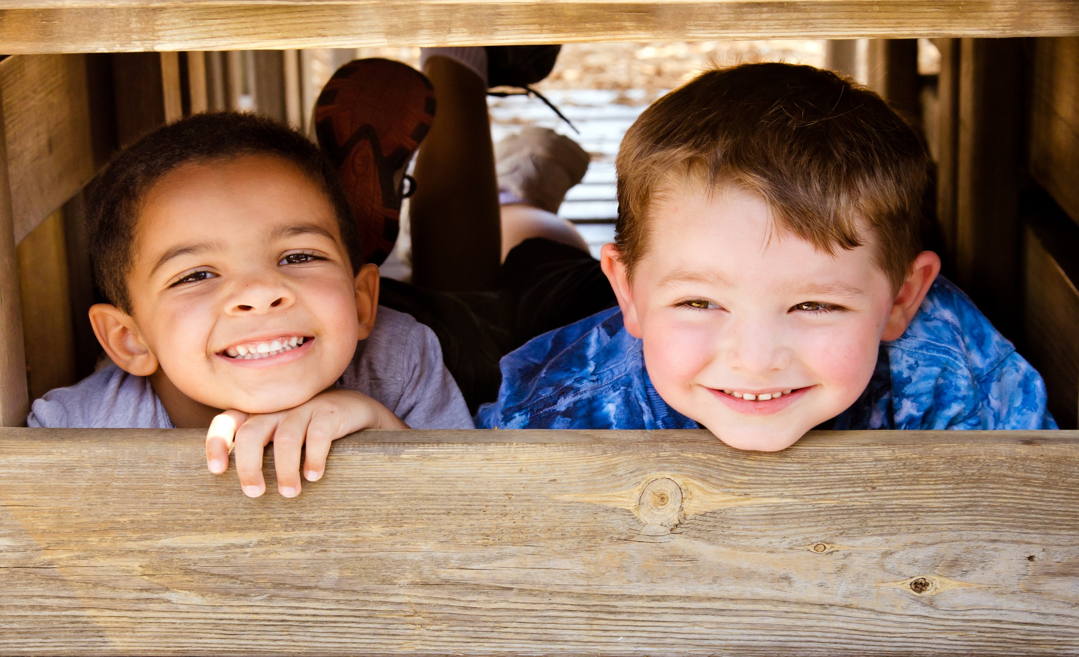

Slide 7
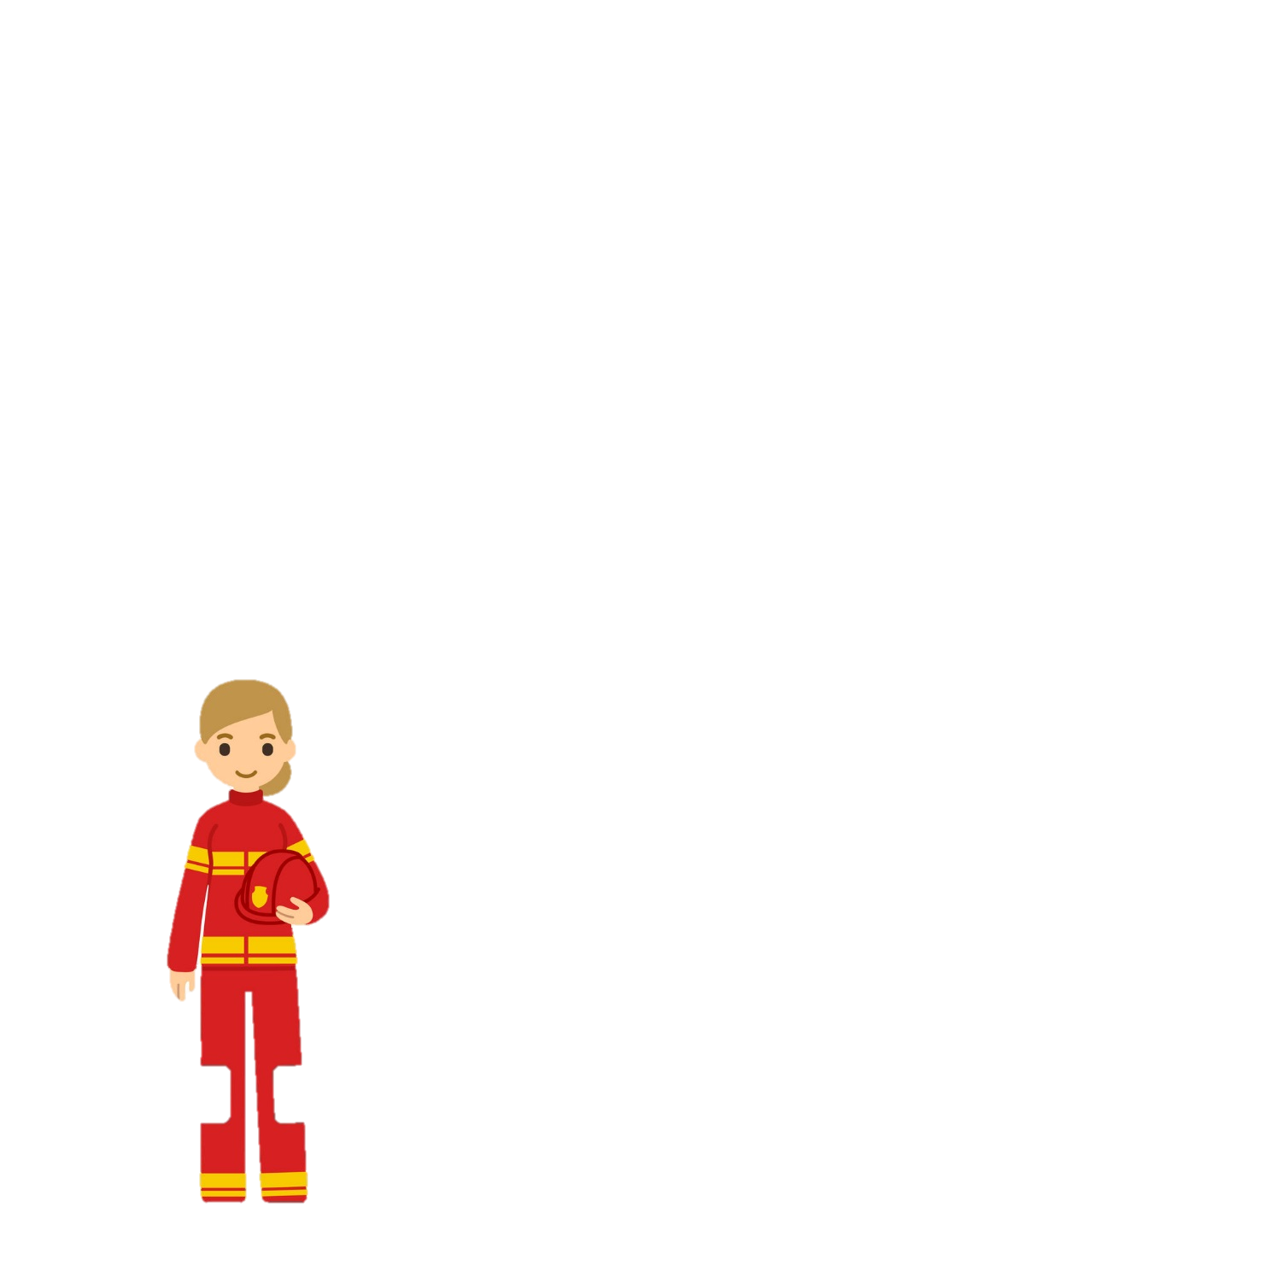

Slide 8
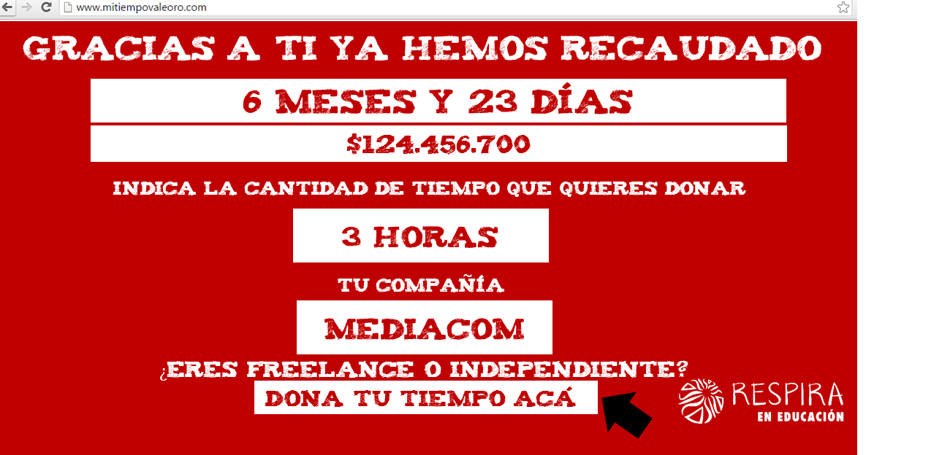

Slide 10
RESUMEN
RETO: RECOLECTAR FONDOS QUE PERMITAN QUE RESPIRA EN EDUCACIÓN SIGAN FUNCIONANDO.
OBJETIVO: RECAUDAR 300 MILLONES DE PESOS EN LOS PRÓXIMOS 6 MESES.
TARGET: TODAS LAS PERSONAS CON UN BUEN CORAZÓN.
INSIGHT: “ME GUSTARÍA AYUDAR PERO NO TENGO EL TIEMPO PARA HACERLO SOY UNA PERSONA MUY OCUPADA Y MI TIEMPO ES ORO”
BIG IDEA: EL VALOR DEL TIEMPO
Resultados: 375 millones recaudados en los primeros 6 meses para respira, una red de donadores que ahora son concientes del valor de su tiempo y que continua creciendo.

